Slide 1
Analiza firmelor care activează în domeniul întreținerii autovehiculelor din județul Bihor
Student: Malan Andrei
IE, an 3, grupa 3

Slide 2
Descrierea problemei de business
Pentru realizarea acestui proiect s-a ținut cont de situațiile financiar pe 4 ani(2018, 2019, 2020, 2021) ale firmelor care prestează servicii în domeniul întreținerii autovehiculelor, aflate în județul Bihor, acestea având ca și cod CAEN codul 4520.
Nevoia de analiză a plecat de la o problemă personală identificată, prin care de câte ori am nevoie de reparații sau mentenanță auto sunt nevoit să aștept o perioadă destul de mare de timp, fapt ce îmi creează un discomfort considerabil.
Astfel, analiza pe care am facut-o se va axa pe câțiva factori pe care îi văd relevanți pentru a putea trage concluzii relevante:
Cifra de afaceri de netă
Venituri totale
Cheltuieli totale
Profit net
Pierdere netă
Număr mediu de angajați

Slide 3
Pregatirea datelor
Pregătirea datelor este o parte esențială a procesului ce presupune analiza unui domeniu de Business.
Am folosit Tableau Prep, unde am realizat în mare operații de UNION, JOIN, Clean, toate acestea fiind exemplificate practic de-a lungul prezentării.

Slide 4
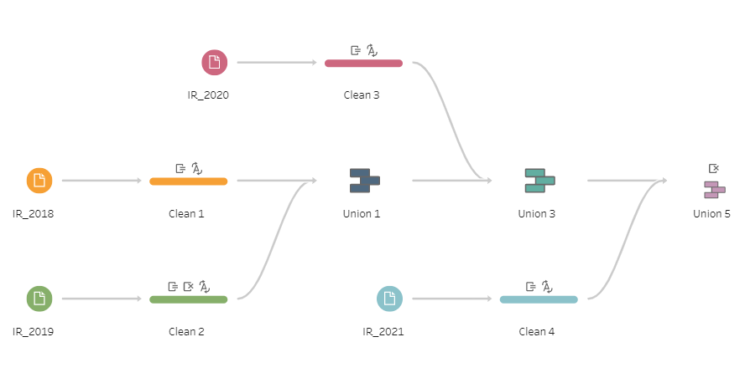
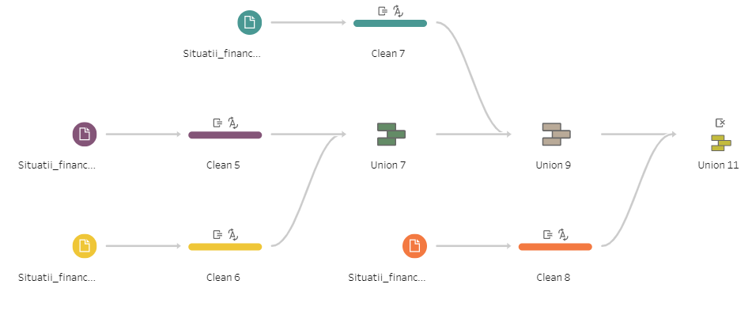
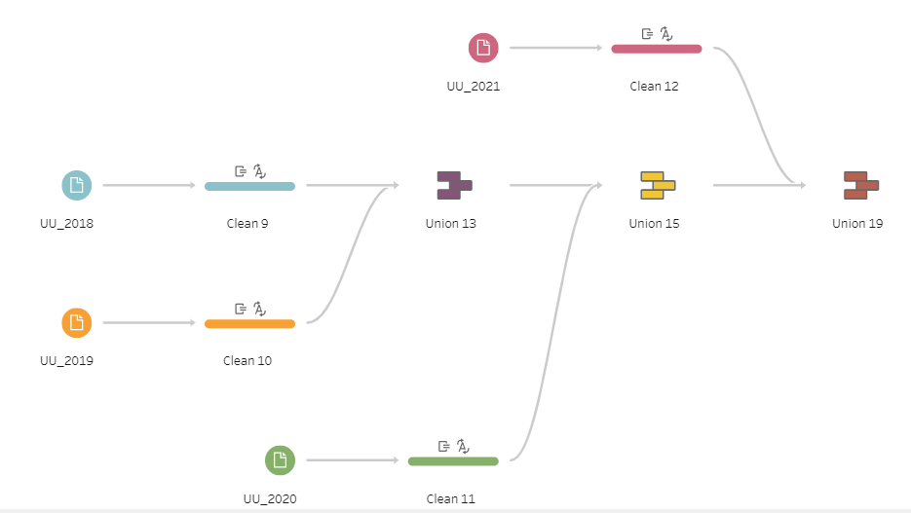
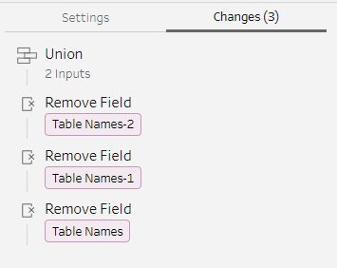
Operațiunile de UNION, JOIN și CLEAN au la bază documentele financiare preluate de la Ministerul Finanțelor, între anii 2018-2021.
Cele 3 tipuri de documente sunt bl_bs, ir, uu.
Pentru fiecare tip de document financiar s-a făcut un Clean Step pentru a insera anul fiecărei linii din set(calculated field).
A apărut ca operațiune de curățare ștergerea coloanelor cu numele sursei de date.

Slide 5
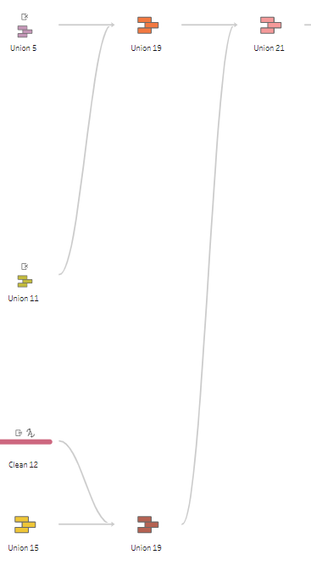
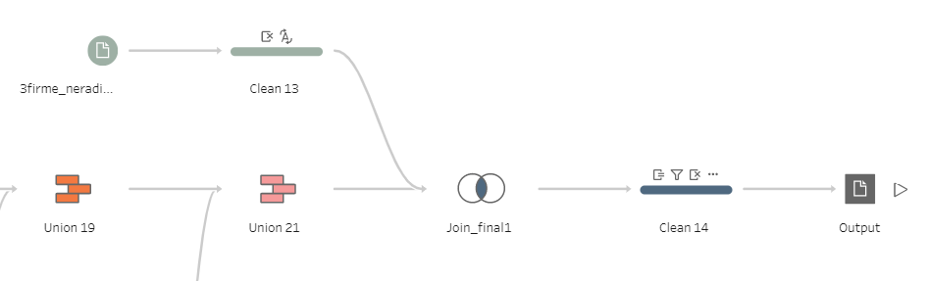
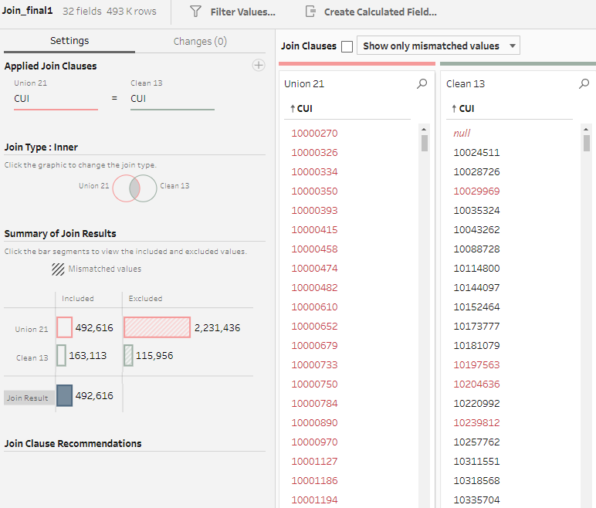
După realizarea celor 3 Union pentru fiecare tip de document financiar, se realizează un union mare care conține toate informațiile financiare din analiza noastră.
Preluăm datele despre firme de la Registrul Comerțului, și realizămun pas de JOIN pentru a aduce laolaltă firmele și datele financiare ale acestora.
În cadrul JOIN-ului, vedem că există aproape 500k de înregistrări valide(care conțin și date despre firme și date financiare despre acestea).

Slide 6
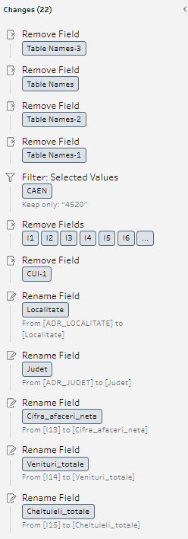
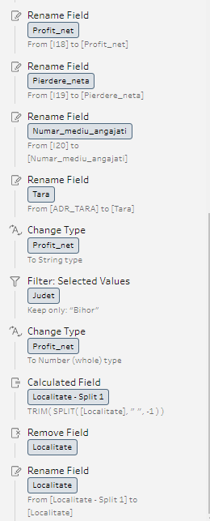
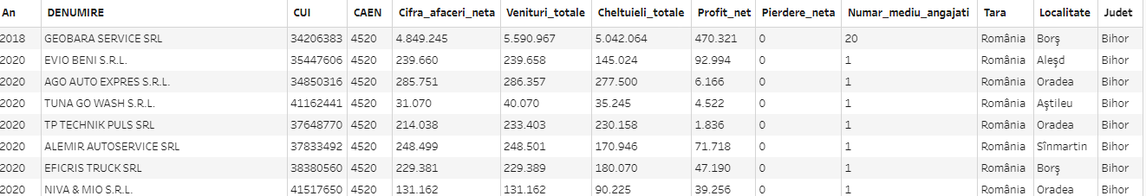
Odată făcut pasul de JOIN, trebuie realizate curățările necesare pentru a putea genera Output-ul.
S-au desfășurat următoarele operațiuni:
Redenumirea unor câmpuri(Localitate, Județ, Cifră_afaceri_netă, Venituri_totale, Cheltuieli_totale, Profit_net, Pierdere_netă, Număr_mediu_angajați, Țara)
Schimbarea tipului coloanei Profit_net în tip numeric
Filtrarea doar pe județul pe care doresc să-l analizez(Bihor)
Realizarea unui split pe câmpul Localiatate, pentru a obține doar numele localității, urmată de ștergera coloanei inițiale.
În final, putem vedea structura tabelului de Output.

Slide 7
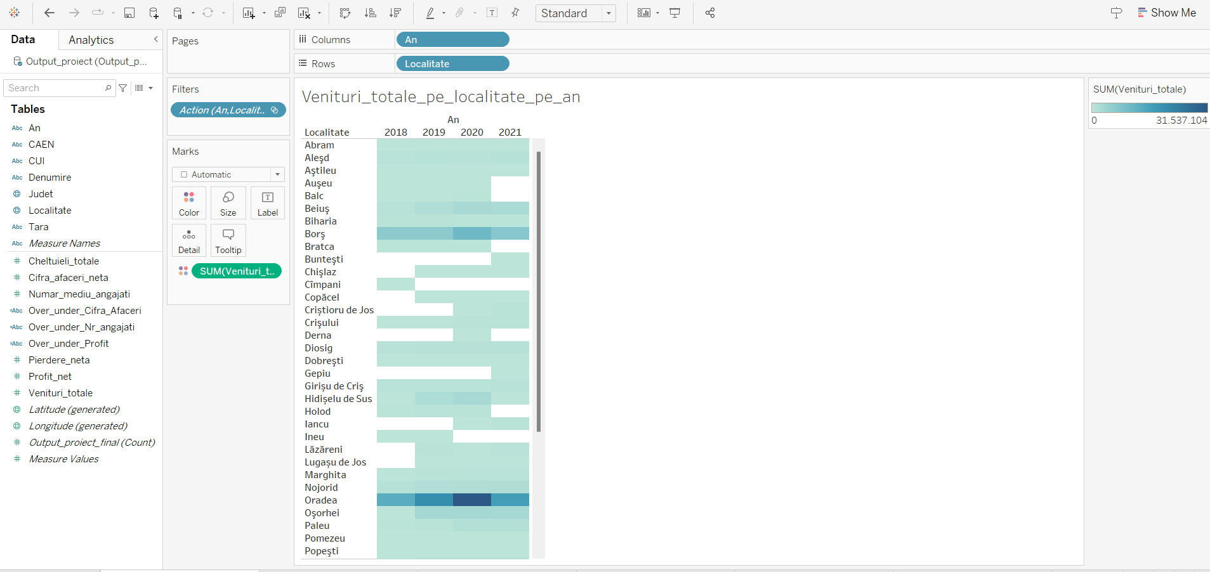
Vizualizarea datelor
Venituri totale pe localitate aferente fiecărui an
Prima vizualizare pe care o vom realiza relevă distribuția veniturilor în cei 4 ani, pentru fiecare localitate.
Am inclus anul pe coloane, localitatea pe rânduri, un filtru grupat ca și set între localități și an, iar cu culori, asemănător unui Heat Map, o măsură de tip numric care calculează automat suma veniturilor totale pentru fiecare localitate.

Slide 8
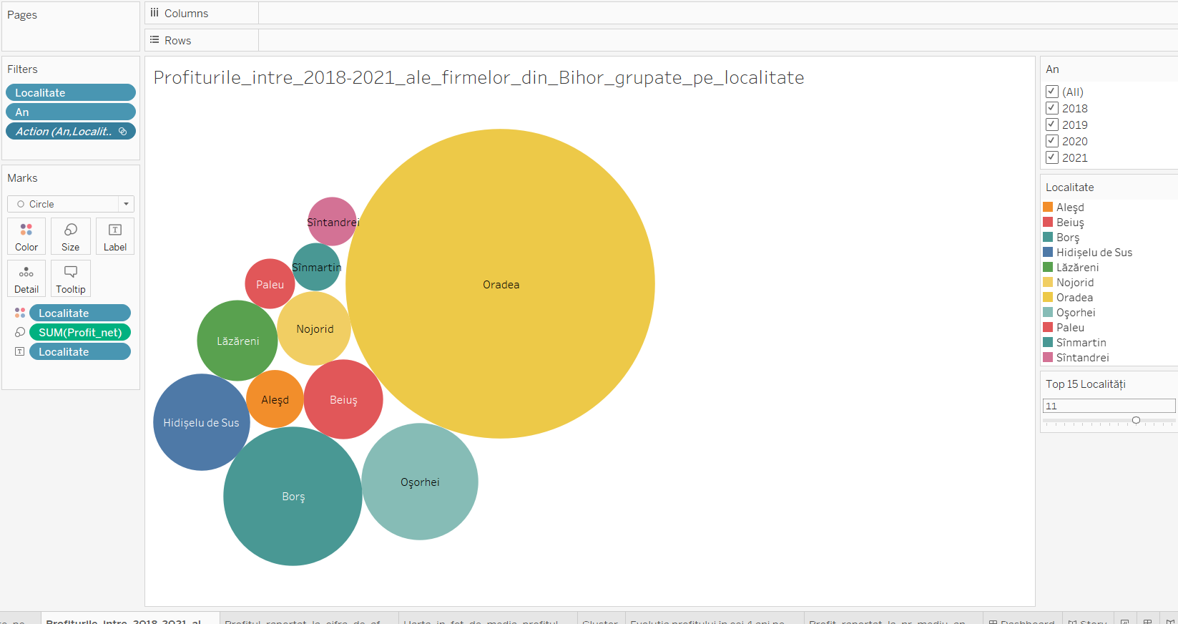
Vizualizarea datelor
Profiturile între 2018-2021 ale firmelor din Bihor grupate pe localitate
O a doua vizualizare urmărește relația dintre profitul declarat și localitate, pentru cei 4 ani la care ne referim(2018-2021).
Am încorporat Profitul net sub formă de size, Localitatea sub formă de culoare și text, iar la filtru am adăugat setul dintre localitate și an menționat și anterior, dar și cele 2 variabile luate separat. Astfel, putem vizualiza ce localități au generat cel mai mare profit pentru zona de întreținere de autovehicule în intervalul de timp analizat.
Graficul este de tip circle, astfel vom vedea aceste date sub forma unor cercuri de mărime diferită în funcție de mărimea profitului. Suplimentar, am adăugat un parametru prin care să se poată selecta maxim 15 înregistrări, printr-o bară.

Slide 9
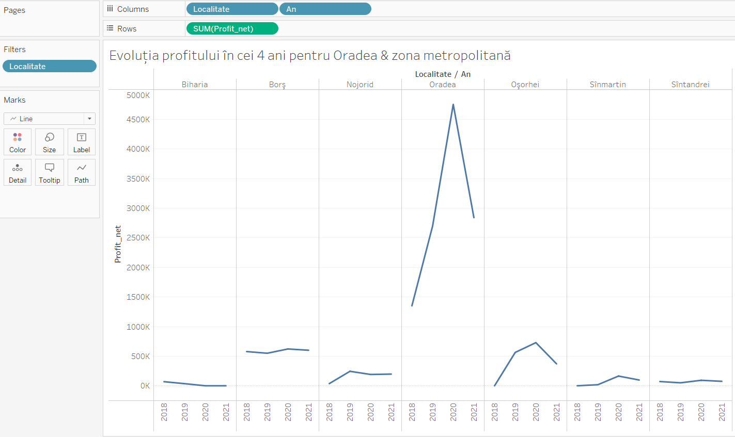
Vizualizarea datelor
Evoluția profitului în cei 4 ani pentru Oradea și zona metropolitană
Aici, am propus analiza vânzărilor din perspectiva profitului în cei 4 ani analizați pentru municipiul Oradea și zona metropolitană a acestuia.
Am inclus pe coloane localitatea și anul, iar pe linii am pus profitul anual realizat la nivelul localității în anul respectiv. Pentru a putea analiza doar acele localități dorite, am pus un filtru unde am inclus doar Oradea și localitățile limitrofe.
Pentru a avea forma această de linie, ce se pretează foarte bine pe analiza seriilor de timp și a trendurilor în timp, de la Marks vom alege opțiunea de Line.

Slide 10
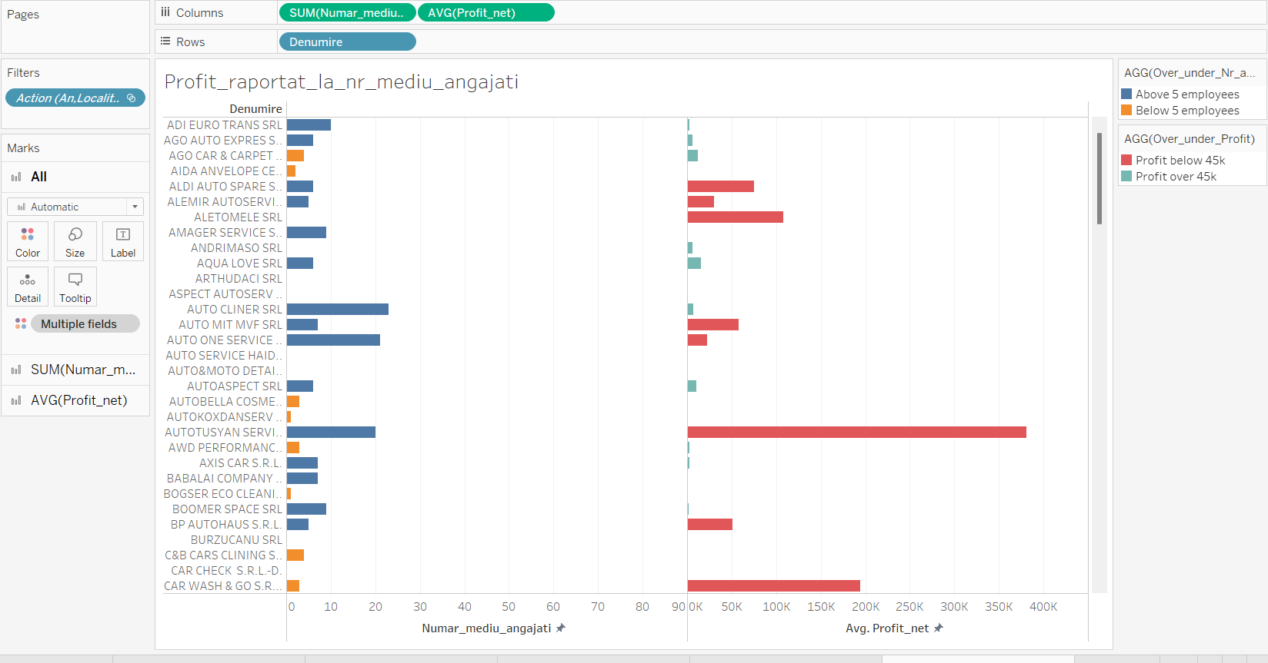
Vizualizarea datelor
Profitul raportat la numărul de angajați
În continuare, vom realiza un grafic care ilustrează relația dintre profitul mediu și numărul de angajați.
Pe coloane am introdus o metrică care calculează suma numărului de angajați și media profitului realizat de fiecare firmă, denumirea companiilor fiind pe linii.
În plus, am adăugat 2 câmpuri calculate, care verifică pe de-o parte dacă numărul de angajați este peste sau sub 5, iar pe de altă parte dacă media profitul este peste sau sub 45 de mii de lei, fiecare dintre aceste cazuri fiind colorate distinct.

Slide 11
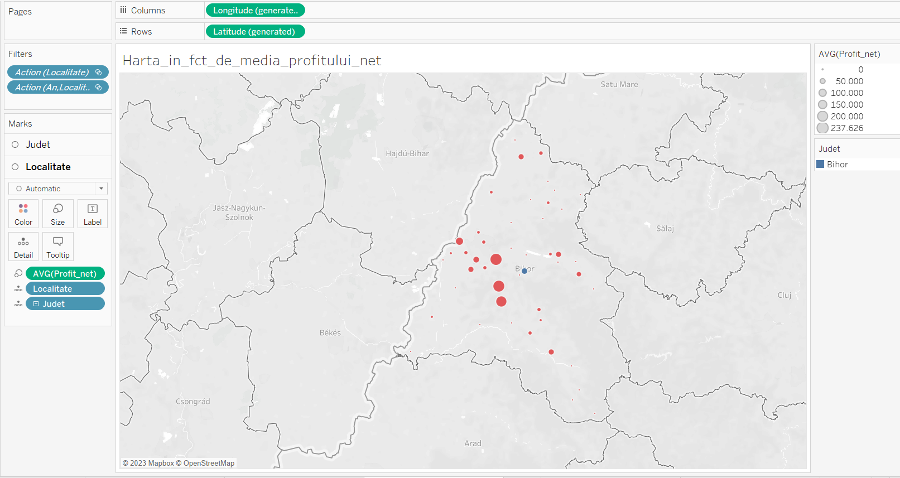
Vizualizarea datelor
Harta în funcție de media profitului net
Penultima vizualizare făcută este o hartă, care va conține 2 straturi(localitățile și județ).
Pe rânduri și coloane am introdus coordonatele geografice(latitudine și longitudine) în mod manual pentru fiecare localitate. Pentru a diferenția mărimea profitului în fucție de localitate, am plasat media profitului net în zona de Size.
Stratul aferent județului a fost posibil ca introducere datorită setării ca tip geografic de State, astfel că Tableau va recunoaște automat coordonatele județului Bihor.

Slide 12
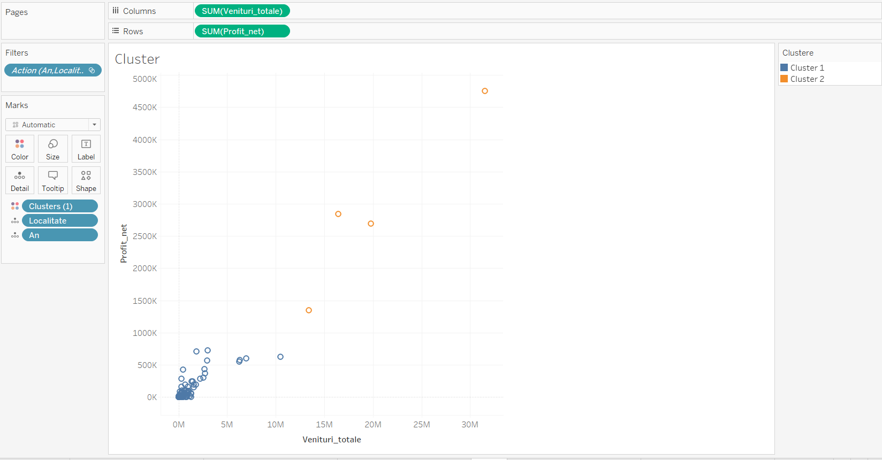
Vizualizarea datelor
Cluster
Pentru a realiza analiza de cluster, am realizat un grafic în care mi-am ales ca număr 2 clustere, având în vedere că un cluster presupune un volum mare de activitate economică, chiar la nivel național sau global
Tehnic, am pus pe coloane suma veniturilor totale, pe rânduri suma profitului net, iar în secținea Marks localitatea și anul la rubrica detalii.

Slide 13
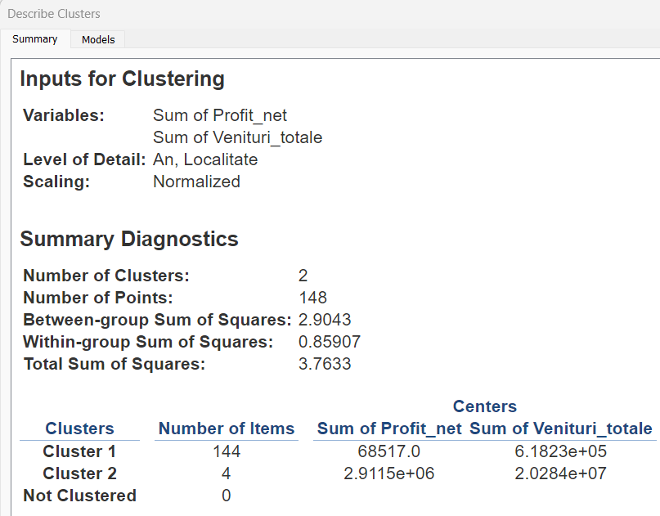
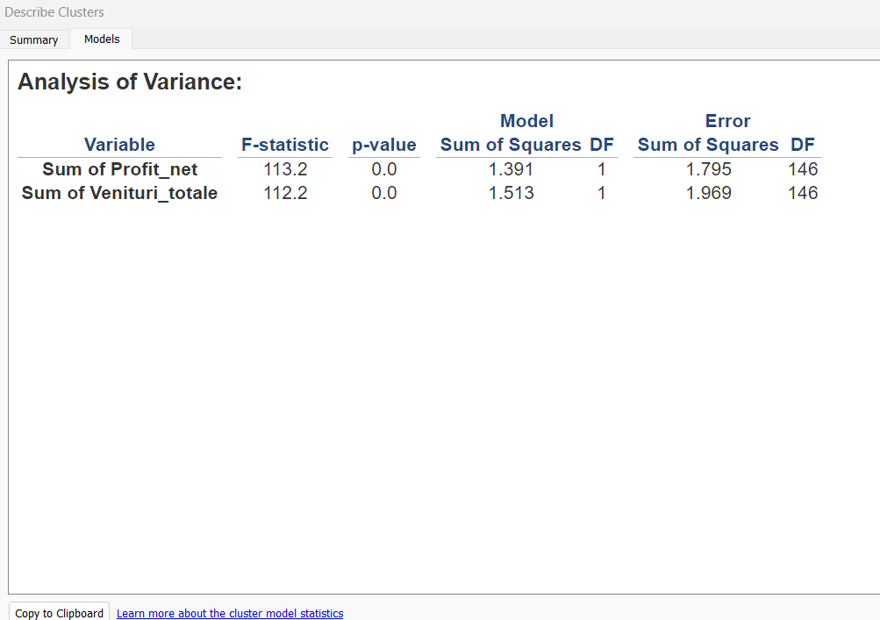
Vizualizarea datelor
Cluster
Pentru a putea analiza această zonă, vom alege zona de describe clusters, unde vom avea 2 opțiuni.
Important de menționat că dacă scoatem anul din analiza noastră, valoarea lui p-value va lua o valoare apropiată de 0, în prezent fiind de 0.

Slide 14
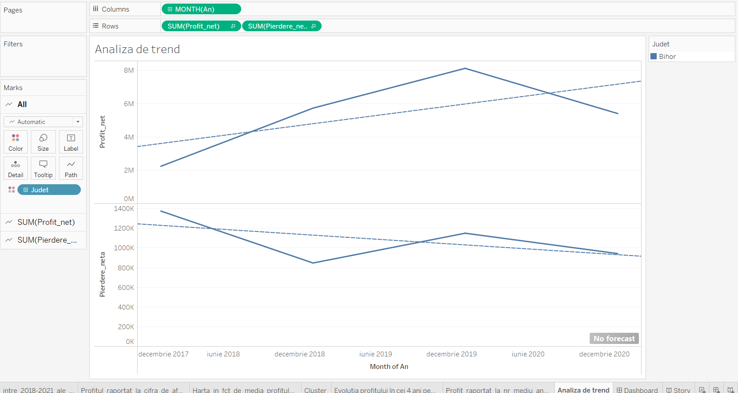
Vizualizarea datelor
Analiza de trend
Pentru a realiza analiza de trend la nivelul județului Bihor, am decis să urmăresc trendul profitului net și a pierderii nete în paralel.
Pe rânduri, am introdus sumele profiturilor nete, respectiv a pierderilor nete, iar la nivelul culorilor am plasat județul asupra căruia fac analiza. Ulterior, cu click dreapta, trend lines, și opțiunea show trend lines, am putut să vizualizez trendul sumelor pe care le-am introdus.
Valorile statistice pentru R^2 și P-value sunt pe rând 0,4 și 0,3, respectiv 0,36 și 0,45, ceea ce reprezintă faptul că, din punct de vedere statistic, modelul nu este extrem de relevant, dar nici de neglijat, pe rând 40% sau 30% din varianța profitului putând fi explicat prin analiza variabilei dependente, și anume timpul.

Slide 15
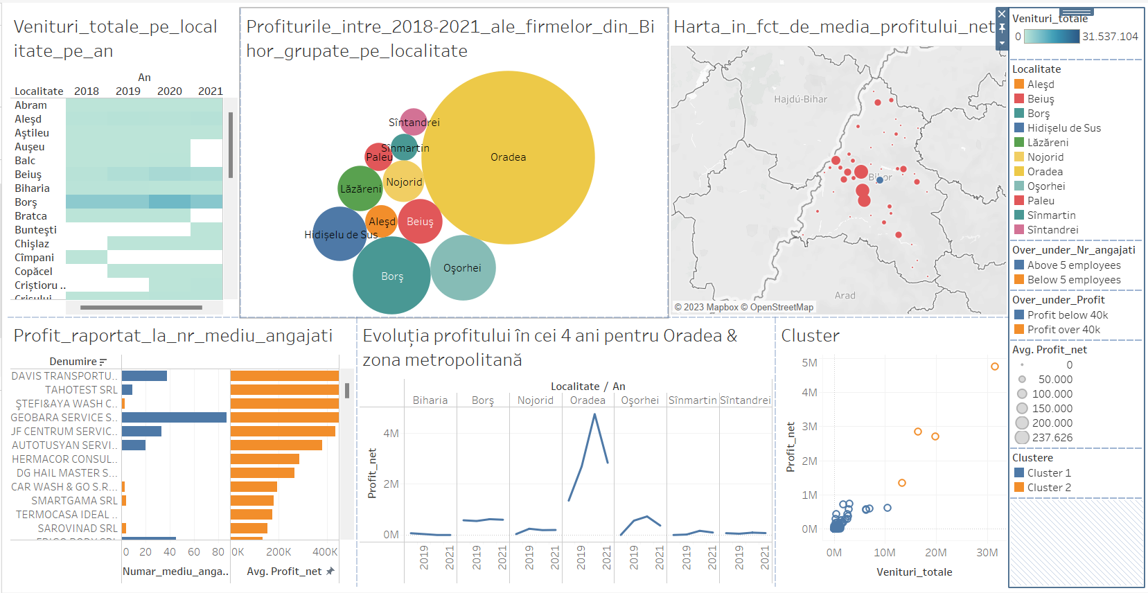
Vizualizarea datelor
Dashboard
Ca aceste vizualizări să aibă un sens, le vom pune împreună în cadrul unui dashboard, astfel încât să poată fi vizibile laolaltă.
Se asigura interactivitate în cadrul dashboard-ului
la apăsarea pe un cerc din graficul Profiturile între 2018-2021 ale firmelor din Bihor grupate pe localitate.
la apăsarea pe o coloană din graficul Evoluția profitului în cei 4 ani pentru Oradea și zona metropolitană.
prin apăsarea pe o localitate de pe hartă, iar acest lucru determină apariția unei pagini web în care se găsesc informații economice de la nivelul județului Bihor.

Slide 16
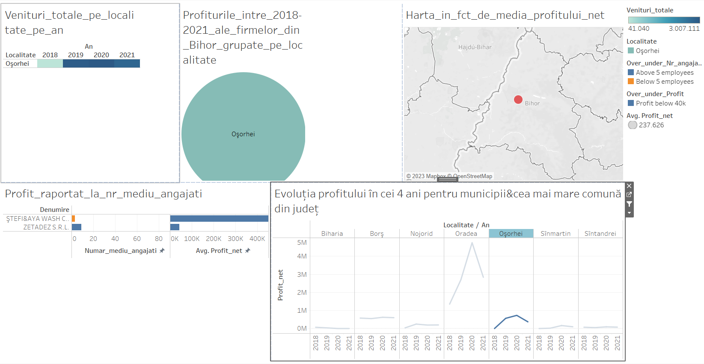
Vizualizarea datelor
Exemplificare interactivitate 1
Dacă e să facem o selecție pe o localitate, de exemplu Oșorhei, dashboardul ar arăta așa:

Slide 17
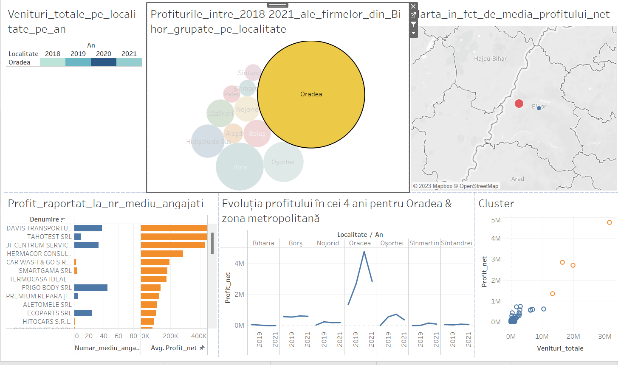
Vizualizarea datelor
Exemplificare interactivitate 2
Dacă e să facem o selecție pe o localitate, de exemplu Oradea, din graficul cu cercuri, dashboardul ar arăta așa:

Slide 18
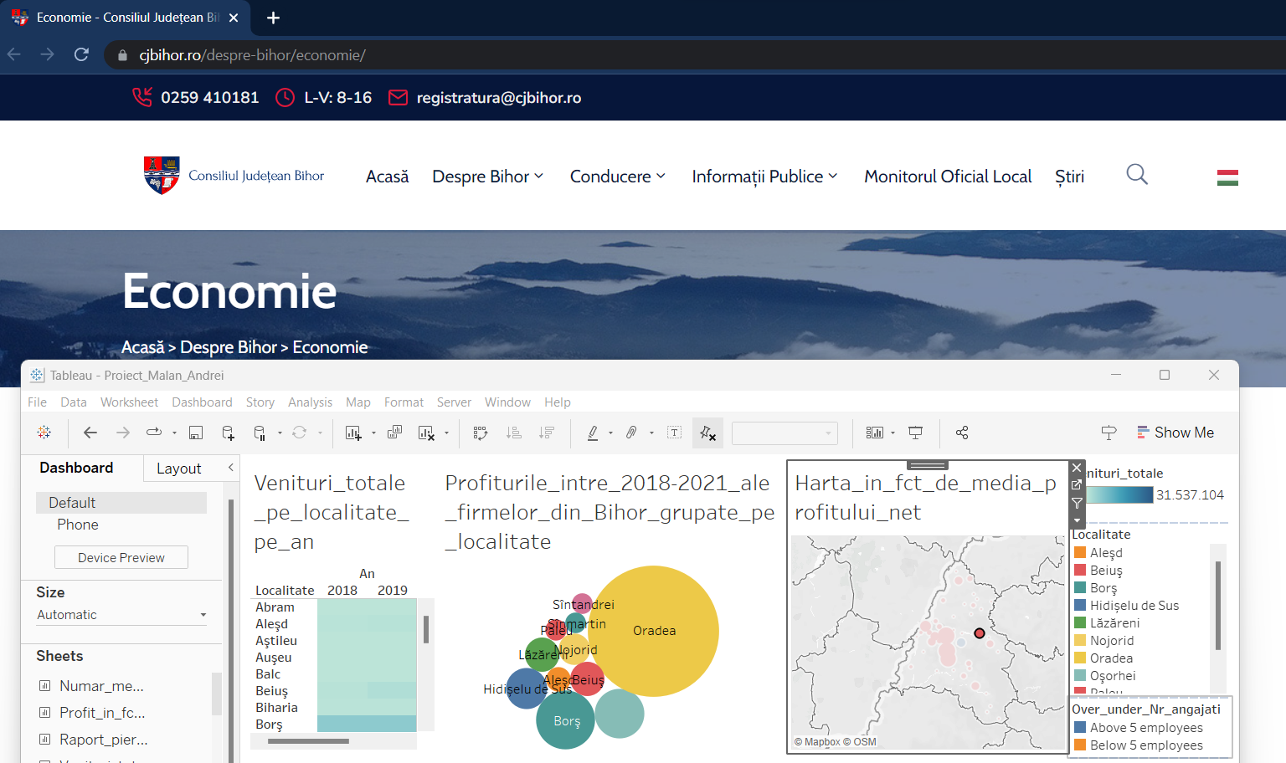
Vizualizarea datelor
Exemplificare interactivitate 3
Dacă e să facem o selecție pe o localitate din zona de hartă, vom fi conduși către o pagină web despre date economice ale județului Bihor

Slide 19
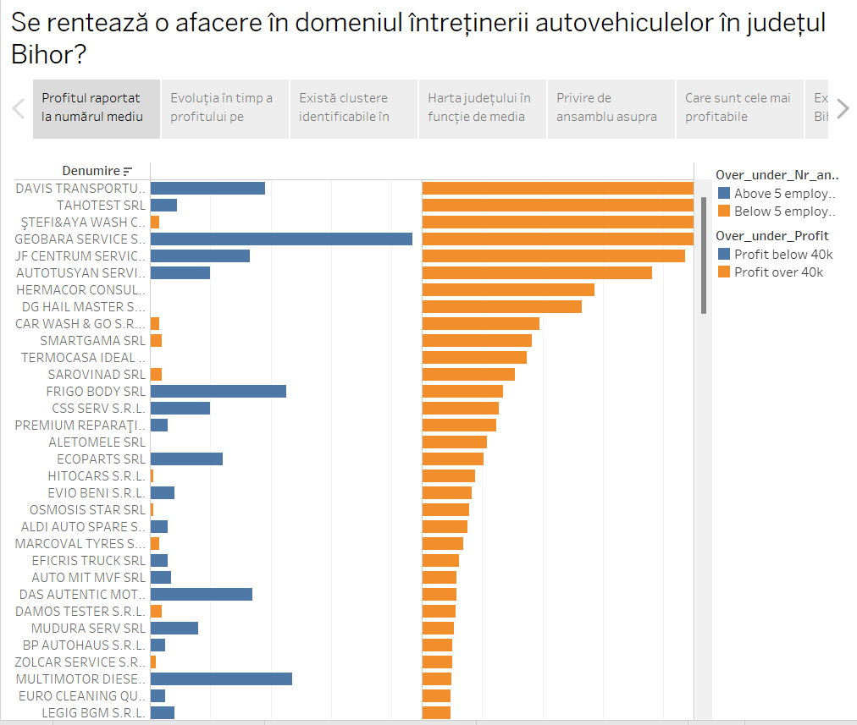
Vizualizarea datelor
Story
Această parte se realizează din partea de story a Tableau Destkop. Ca urmare a graficelor făcute, putem să creem un story relevant, și care să sumarizeze efortul nostru de business: Se rentează o afacere în domeniul întreținerii autovehiculelor în județul Bihor?
Observăm că este posibil să filtrăm dacă dorim anii, astfel încât povestea să poată fi extinsă și analizată în profunzime.
Prezentarea rezultatelor e ușor de citit, acest fapt fiind datorat și opțiunii de a ne muta de la o vizualizare la alta, prin acel carusel de opțiuni vizibil sub întrebarea de business pe care ne-am pus-o.

Slide 20
Mulțumesc pentru atenție!

